Slide 1
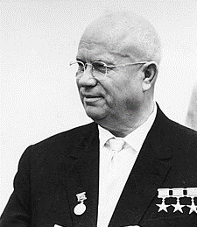
NIKITA SERGEJEVIČ CHRUŠČEV

Slide 2
Politika
Politický komisař v Rudé armádě -> 1927 účast na sjezdech komunistické strany
Stává se obvodním stranickým tajemníkem pro oblast dnešní Ukrajiny
Po Stalinově smrti roku 1953 se stává prvním tajemníkem strany
Kritika Stalinovy politiky a zločinů -> propouštění z gulagů
Po projevu znepřátelení mnoha členů strany

Slide 3
Politika
Uvolňování tvrdého vojensko-politického systému
Prosazování marxisticko-leninské ideologie
1954 Krym přičleněn k Ukrajinské SSR
Rozmístění Sovětských raket na Kubě -> Vyhrocení studené války -> Karibská krize
Odpověď na rozmístění amerických raket v Turecku a Itálii
Vybudování Berlínské zdi

Slide 4
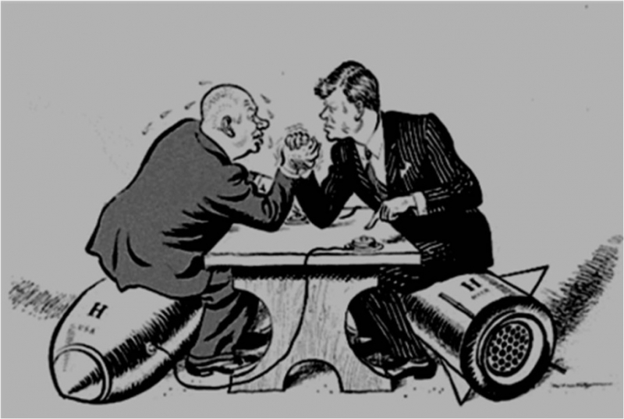
Karibská krize
Roku 1962 SSSR rozmisťuje rakety středního doletu na Kubě
Reakce na rozmístění raket USA v Turecku
Blokáda Kuby ze strany USA -> hrozba jaderného konfliktu
Po náročných jednáních bylo dosaženo dohody o stažení raket z Kuby a některých raket z Turecka

Slide 5
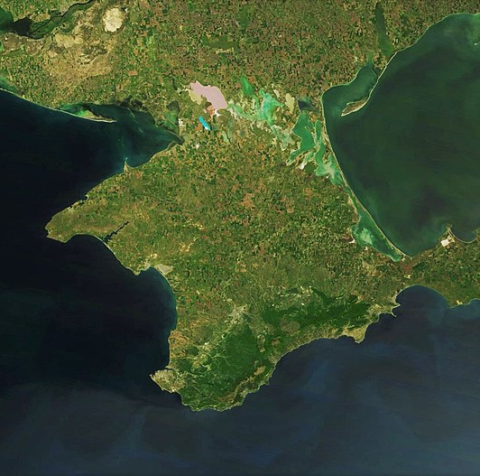
Krym
Krym byl Ukrajině údajně předán za základě Chruščovova rozhodnutí
To není úplně pravda
Předání bylo v souladu s tehdejší ústavou
Bylo schváleno nejvyšším sovětem SSSR
Údajně z důvodu lepšího financovaní vodních staveb na území dnešní Ukrajiny
Předmětem sporu -> okupován

Slide 6
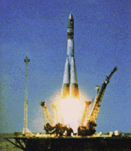
Sovětský kosmický program
Nikita Chruščov je významným podporovatelem kosmického programu
Snaha získat převahu v objevování (závod s USA)
První člověk ve vesmíru -> loď Vostok 1
Sovětský svaz předstižen Američany přistáním na Měsíci
Důsledky ekonomických problémů

Slide 7
Shrnutí
1894 – 1971*
První tajemník ústředního výboru Komunistické strany Sovětského svazu (ÚV KSSS)
Předseda rady ministrů (defacto premiér)
Nástupce Stalina -> Destalinizace SSSR
„Liberální reformy“ v domácí politice
Vyhrocení studené války
1964 nahrazen Brežněvem -> politický pád po zbavení moci zástupci stranických orgánů

Slide 8
DĚKUJI ZA POZORNOST

